Slide 1
Презентация, посвящённая 100-летию начала Первой мировой войны «Забытая война»
Первая мировая война
1914 – 1918 г.г.

Slide 2
Непобедимая и легендарная. Первая мировая война.
«Брусиловский прорыв»
Автор Олеся Емельянова
В первой мировой войне
Трудно нам пришлось вдвойне –
Вторглись к нам компанией
Австрия с Германией.
Их прогнали б только так,
Да боеприпас иссяк:
Ни патронов, ни снарядов,
А с врагом сражаться надо.
И сражались – кто штыком,
Кто и вовсе кулаком.
Наш солдат – он всем дерется,
Не бежит и не сдается –
Даже голоден и бос
Воевать готов всерьез!
Но когда на фронт все сразу
Привезли боеприпасы,
Тут-то поняли враги:
Если хочешь жить – беги!
Храбрый генерал Брусилов
Все в атаку бросил силы,
Чтобы враг не угадал,
Где решающий удар –
Рано утром первым делом
Их прищучил артобстрелом,
А потом отправил он
В наступленье целый фронт.
Испугавшись той атаки,
Побежали австрияки –
Часть убита, часть в плену,
Будут помнить ту войну!

Slide 3
Цифры и факты
Цифры и факты
Медицинское обеспечение российской армии в период Первой Мировой Войны: сёстры милосердия

Slide 4
Удивительная боевая техника
Боевой катамаран
Водные лыжи

Slide 5
Артиллерия Первой мировой войны
3-х дюймовая пушка - Россия
6-дюймовая осадная пушка образца 1904 года - Россия

Slide 6
Танки Первой мировой войны
Германский танк
«Маленький Вилли» - Британия

Slide 7
Флот
Российская подводная лодка - Пантера
Русский крейсер и подводная лодка в Балтийском море. 1916 г.

Slide 8
Самолёты Первой мировой войны
Самолет «Лебедь-12» - двухместный биплан, разведчик, бомбардировщик /Россия/ 1915 г.
Самолёт «Моска-Быстрицкий» (Моска-МБ) /Россия/ 1916г.

Slide 9
Дирижабли Первой мировой войны
Дирижабль «Clement-Bayard» /Беркут/ - Россия
Дирижабль «Парсеваль PL-14» /Буревестник/ - Россия

Slide 10
Удивительная боевая амуниция
Броня и защита первой мировой войны.
Бронежилеты. Вот какие нелепые они были на то время.

Slide 11
Боевые сражения
Сражения пехоты
Воздушные бои

Slide 12
Боевые сражения
Морские сражения
Позиционная война

Slide 13
Животные на войне
Собака с почтой
Санитарная собака

Slide 14
Россия в Первой мировой войне
Российские командующие
Российские военноначальники

Slide 15
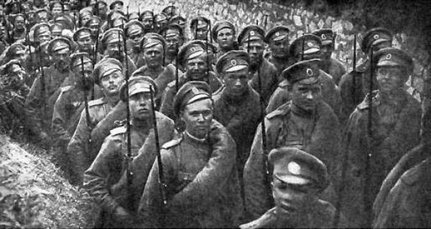
Спасибо за внимание
Мы уходим на Запад, туда, где закатное солнце
Наши судьбы едины с судьбой необъятной страны.
Мы вернёмся домой (если только, конечно, вернёмся),
Если только вернёмся мы с этой проклятой войны...

